Slide 1
BTS Services informatiques aux organisations
Révision du BTS, mise en blocs de compétences

Slide 2
LE BTS Services informatiques aux organisations
 | SISR | SLAM
2013 | 2371 | 2040
2014 | 2113 | 1991
2015 | 2465 | 2226
2016 | 2562 | 2457
2017 | 2519 | 2364
2018 | 2448 | 2242
TOTAL | 14478 | 13320
Arrêté de création publié le 26 avril 2011
Arrêté de modification publié le 3 novembre 2014
Première session d’examen en 2013
Deux options :
  Option A : « solutions d’infrastructure, systèmes et réseaux »
  Option B « solutions logicielles et applications métiers »
Depuis la session 2013 et jusqu’à la session 2018, 27 798 diplômés
  14478 pour l’option A
  13320 pour l’option B

Slide 3
Le processus d’élaboration du diplôme
14 mars 2018
Début des travaux de mise en blocs du BTS SIO
3 octobre 2018
Présentation en CPC du référentiel des activités professionnelles. Vote positif.
11 février 2019
Présentation en CPC de l’ensemble des référentiels. Vote positif.
Mars/avril 2019
Présentation devant les autres instances consultatives : CSL, CSE, CNESER.
Des travaux menés dans le cadre de la 16ème CPC
Services administratifs et financiers
Notes:
Le 9 novembre 2017, réunion à la Dgesco ( avec Martine Paty et MC Le Thenaff) : décision de mise en blocs du fait que ce BTS est demandé en formation continue.
CSL le 27 mars 2019.

Slide 4
CONTEXTE ET MODALITÉ de la rÉVISION
Une organisation du diplôme en blocs de compétences
  pour répondre aux objectifs de la loi de 2014 sur la formation professionnelle, réaffirmés par la loi pour la liberté de choisir son avenir professionnel
  pour prendre en compte la diversité des parcours d’accès à la qualification et à la certification
Méthode adoptée
  Un article a été publié sur le site du Certa pour informer les enseignants à propos de la révision (mars 2018) : https://www.reseaucerta.org/evolution-bts-sio-blocs-competences.
  Sollicitation de professionnels du secteur d’activité pour l’évolution du diplôme : Syntec numérique, Cinov-IT, Cisco, IBM
  Constitution d’un groupe de travail regroupant enseignants et inspecteurs pour réécrire les éléments du référentiel
  Enquête auprès des équipes enseignantes dont les résultats sont disponibles à l’adresse https://www.reseaucerta.org/sites/default/files/enquetes/resultatEnqueteBtsSio_2018.pdf
Notes:
Chacun correspond à un domaine d’activité identitaire du métier visé. Cela permet de prendre en compte une variété de parcours d’accès au diplôme mais aussi d’offrir la possibilité en formation professionnelle de se former sur un bloc spécifique pour améliorer sa qualification.
Définition ITIL
ITIL : Information Technology Infrastructure Library.
Le référentiel ITIL a été conçu par l'Office Public du Commerce Britannique (OGC Office of Government Commerce)vers la fin des années 80.ITIL est une collection de bonnes pratiques pour assurer un management efficace du Système d'Information.

Slide 5
LES BESOINS D’ÉVOLUTION
Rappel sur l’organisation du diplôme actuel
  Une organisation en processus (selon les principes du référentiel ITIL)
  Des épreuves évaluant l’acquisition de compétences de différents processus
  Une organisation du diplôme incompatible avec l’approche blocs de compétences
De nouvelles exigences pour exercer le métier
  Le renforcement des fonctions support et cybersécurité
  Des nouvelles formes d’organisations et de salariat
  L’éthique professionnelle
  Le maintien de l’employabilité

Slide 6
STRUCTURE DU RÉFÉRENTIEL DES ACTIVITÉS PROFESSIONNELLES
Trois domaines d’activité
Domaine 1 Support et mise à disposition des services informatiques - commun aux deux options.
Domaine 2 - spécifique à chaque option :
  Administration des systèmes et des réseaux pour l’option « solutions d’infrastructure, systèmes et réseaux »
  Conception et développement d’applications pour l’option «solutions logicielles et applications métiers »
Le domaine 3 Cybersécurité des services informatiques - commun aux deux options avec certaines activités spécifiques

Slide 7
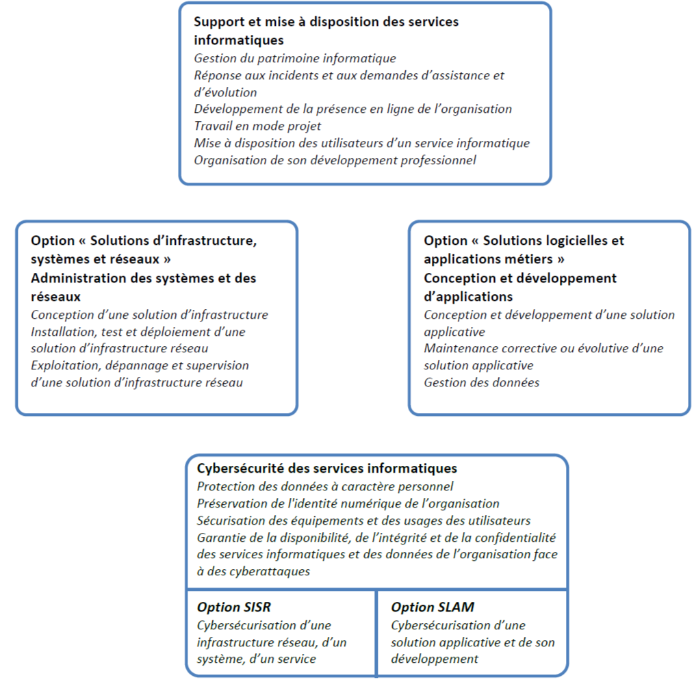

Slide 8
LA structure du diplôme
Trois domaines d’activité par option du diplôme
Trois blocs de compétences professionnelles par option
  Chaque bloc correspond à un domaine d’activités
  Chaque activité est associée à une compétence
  Chaque compétence est explicitée par différents éléments
Quatre blocs d’enseignement général
Les épreuves, ce qui change
  Une épreuve de culture économique, juridique et managériale
  Évolution de la certification en mathématiques
  Une épreuve par bloc professionnel
  Représentation synthétique du diplôme
Exemple

Slide 9
L’organisation de la formation
La formation générale
  Culture générale et expression
  Langue anglaise
  Mathématiques
  Culture économique, juridique et managériale
La formation associée aux blocs professionnels
  Support et mise à disposition de services informatiques
  Administration des systèmes et des réseaux OU
  Conception et développement d’application
  Cybersécurité des services informatiques
  Culture économique, juridique et managériale appliquée
L’acquisition de la professionnalité
  Les stages
  Les ateliers de professionnalisation
  Un enseignement facultatif de parcours de certification complémentaire
Une enseignement facultatif de deuxième langue vivante
Un enseignement facultatif de mathématiques approfondies pour celles et ceux qui veulent poursuivre leurs études

Slide 10
L’accompagnement des équipes enseignantes
Mise en œuvre à la rentrée 2020
Une journée prévue au plan national de formation
Des repères pour la formation qui seront mis en ligne sur le site du Certa
Un accompagnement en ligne assuré par le Certa auprès des formateurs académiques (liste de discussion Idegest, ViaÉduc, Tribu)
Soutien d’acteurs du marché avec leurs solutions e-learning

Slide 11
Une révision ou une rénovation ?
Une évolution de référentiel en apparence technique
  Mais qui a nécessité de revoir significativement les liens entre les enseignements et les finalités du métier d’informaticien
  Un métier qui a nécessairement évolué
  La prise en compte de CEJMa a nécessité de finaliser cet enseignement au regard des préoccupations métier
  Donc, finalement, une « quasi rénovation »

Slide 12
Une rénovation car des changements significatifs
2 finalités métier « nouvelles » comme objectif de formation
  Support et intégration
  Cyber sécurité
L’approche en blocs de compétences
  Le référentiel n’est plus organisé en modules ou domaines de savoirs
  On prépare désormais à des finalités métier distinctes
  Une certification ad hoc avec les blocs de compétences
CEJMa
  A vocation à être enseigné par les professeurs en charge des blocs professionnels
  Les professeurs en charge de CEJMa participent aux enseignements des blocs professionnels

Slide 13
Un accompagnement sur quoi ?
Des formations on déjà commencé avec le CERPEP et le CERTA
  Le cloud avec IBM et AWS
  La cyber sécurité avec Stormshield
L’organisation de la formation
  Modalités plurielles : statut scolaire, apprentissage, formation continue
  Sous statut scolaire comment relier enseignements et compétences à construire ?
Les équipements
  L’annexe nouvelle du référentiel
  Le cloud recommandé
La certification
Les ateliers de professionnalisation

Slide 14
Contact
Christine Gaubert-Macon christine.gaubert-macon@education.gouv.fr www.education.gouv.fr
Mise en œuvre du nouveau BTS SIO à la rentrée 2020
Merci de votre attention

Slide 15
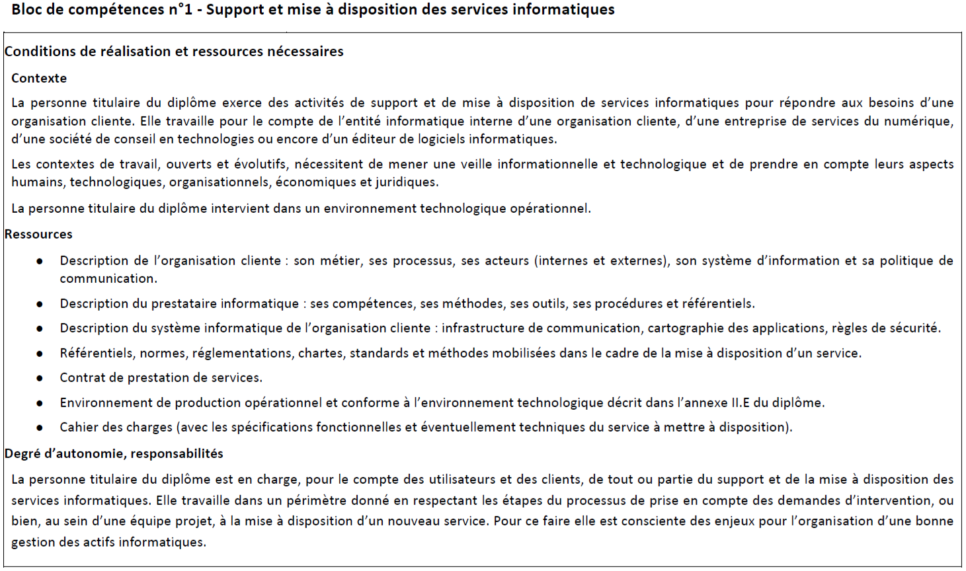
EXTRAIT DU Référentiel de COMPÉTENCES
Notes:
Des répétitions de savoirs et de critères de performance.

Slide 16
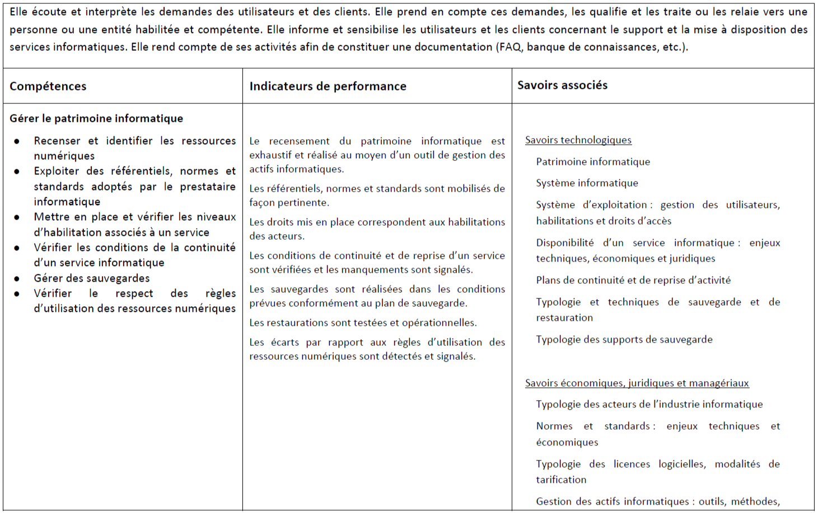
EXTRAIT DU Référentiel de certification
Retour
Notes:
Des répétitions de savoirs et de critères de performance.

